Slide 1
«Sport suisse respectueux»
Notes:
Cette présentation est à disposition sous forme de modèle. La section réservée aux notes propose des informations et des explications qui peuvent servir à la personne responsable du cours et sont des suggestions des commentaires à faire sur la diapositive.
Les explications en italique de la section de notes sont des informations de fond et des instructions pour la personne responsable du cours.
Les passages marqués en jaune dans les diapositives doivent être complétés ou modifiés par la personne responsable du cours.
Quant aux diapositives masquées, ce sont:
(1) des «diapositives de transition» qui indiquent à la personne responsables du cours où elle en est dans le guide.
(2) des suggestions de mise en œuvre (en fonction du temps à disposition)

Slide 2
A) Introduction
Notes:
Diapositive de transition pour la personne responsable du cours

Slide 3
Introduction
Notes:
Pour illustrer cette diapositive, la personne responsable du cours insère une ou plusieurs images en rapport avec le sport afin de générer une association d’idées positive.
Tâche pour les personnes participantes (discussion en binôme):
Partagez avec votre binôme les trois moments les plus beaux et les plus marquants que vous avez vécus dans le sport.
Quel est le rapport entre ces moments et le «sport éthique»?
La personne responsable du cours sélectionne quelques-uns de ces moments, proposés en plénum.
Si vous disposez de plus de temps pour l’introduction (15 minutes au moins), n’hésitez pas à recourir à la méthode dite des deux cercles (voir diapositive suivante).

Slide 4
Les deux cercles
Lien vers les deux cercles: Manual pour les experts – Bonnes pratiques – Boîte à outils – Méthodes d'enseignement: Les deux cercles – mobilesport.ch
Notes:
Les deux cercles environ 15-20 min
La personne responsable du cours explique brièvement le fonctionnement des deux cercles (voir mobilesport, lien sur la diapositive)
Echange en binôme de 2-3 minutes par question
Relever 2-3 interventions en plénum, puis tourner
Eventuellement, noter quelques mots-clés (interventions) au tableau pour chaque tour, afin d’obtenir un aperçu de l’ambiance du groupe

Slide 5
Les deux cercles:
Exemples de questions
Partage avec ton binôme un moment agréable et marquant que tu as vécu dans le sport. En quoi cela est-il lié au «sport respectueux»?
Que comprends-tu par «sport respectueux»?
Comment vis-tu le «sport respectueux» dans ton entraînement ou ta vie sportive quotidienne? Et comment quelqu’un «de l’extérieur» pourrait-il le percevoir?
Quelles personnes responsables (dans le sport) t’ont laissé un bon souvenir? Pourquoi?
Quelles contributions ton club apporte-t-il au «sport respectueux»?
Notes:
La diapositive contient des réponses potentielles pour les deux cercles.
La personne responsable du cours peut sélectionner celles qui l’intéresse. Il est possible d’adapter ces questions et de varier le nombre de questions, selon les discussions et le temps à disposition.
Remaque méthodologique: ne pas afficher la diapositive et poser les questions une à une aux participants.

Slide 6
Les deux cercles:
Exemples de questions
Comment interpètes-tu le «pouvoir»? À quoi (de positif) associes-tu ce concept?
Dans quelles situations ressens-tu de la proximité dans ton sport? Sur quoi fais-tu attention dans ces moments?
Quand ressens-tu la pression dans le sport de manière positive?
Quels idéaux rencontres-tu dans ton sport? Lesquels influencent positivement la pratique?
Notes:
La diapositive contient des réponses potentielles pour les deux cercles.
La personne responsable du cours peut sélectionner celles qui l’intéresse. Il est possible d’adapter ces questions et de varier le nombre de questions, selon les discussions et le temps à disposition.
Remaque méthodologique: ne pas afficher la diapositive et poser les questions une à une aux participants

Slide 7
«Principes»
Respecter l’ensemble des personnes impliquées
S’écouter les uns les autres, se laisser du temps
Demander des précisions si quelque chose qui a été dit n’est pas clair
S’ouvrir aux nouvelles idées, aux opinions différentes et aux autres
Demander des pauses
Accepter les «time-out» («du temps pour soi»)
Notes:
Présenter les «règles du jeu» et les «principes» et souligner à quel point il est important de les respecter.
Ce module va prendre vie et s’alimenter du partage de vos réflexions, de vos impressions et de vos émotions. Aussi est-il d’autant plus important que tous ensemble, nous respections les règles de base et que nous suivions les principes suivants.

Slide 8
Une remarque concrète: Savoir prendre du temps pour soi
Vous pouvez à tout moment…
... interrompre la discussion
... ne pas vous prononcer sur un thème
... quitter un groupe de travail
Notes:
Important: Les exemples de situations servent à encourager une réflexion teintée d’autocritique. A cet effet, les exemples contiennent une certaine dose de provocation et mettent parfois en scène des comportements clairement inadéquats. Il est donc possible que les événements réels décrits dans ces situations réveillent chez les personnes participantes des souvenirs (désagréables) issus de leur propre expérience. Elles peuvent néanmoins à tout moment couper court à la discussion, ne pas s’exprimer sur un thème, voire quitter purement et simplement un groupe un travail.
Si nécessaire, la personne responsable du cours peut insérer une image appropriée pour ce «temps pris pour soi».

Slide 9
Objectifs de la formation
Vous pencher sur le concept de sport éthique et sur vos propres valeurs
Classer un ou des exemples tirés de la pratique, identifier des risques
Vous familiariser avec les bases
Charte d’éthique – Statuts en matière d’éthique
Boussole éthique de Swiss Olympic
Définir des intentions d’actions pour un sport respectueux dans le quotidien de votre club
Notes:
Remarque méthodologique: Ecrire les objectifs (et le déroulement) sur un tableau de conférence et masquer cette diapositive.
Les objectifs d’aujourd’hui sont que vous...
(1) compreniez pourquoi l’éthique est un sujet important
(2) vous posiez les bonnes questions sur le sport éthique et votre attitude
(3) vous familiarisiez avec les bases:
Dans le sport suisse, comment définit-on ce qu’est une action éthiquement appropriée (qu’est-ce qui est acceptable, qu’est-ce qui ne l’est pas)?
Quelles sont les lignes directrices en la matière?
La Charte éthique recense les choses à faire, et les Statuts en matière d’éthique les choses à ne pas faire.
(4) fassiez face à des situations tirées de la pratique et que vous discutiez de ce que signifie ou pourrait signifier à vos yeux une action éthiquement appropriée dans ces situations. Car fondamentalement, il n’y a pas de recette toute faite. Il faut plutôt se poser encore et encore la question suivante: Comment renforcer la dignité d’un individu? Et comment l’affaiblir? Pour y répondre, nous utiliserons la boussole éthique de Swiss Olympic.
(5) fassiez la liste de ce qui vous renforce et vous soutient, afin de retrouver votre quotidien dans le sport avec plus de force et de prendre conscience de tout ce que vous faites déjà d’éthique et de correct.
En fonction du temps à disposition, le dernier objectif («intentions d’actions pour un sport éthique») peut être mis en œuvre de différentes manières (carte postale, mini-carnet, journal d’apprentissage, etc.)

Slide 10
B) Cerner chaque situation et comprendre le système
Notes:
Diapositive de transition pour la personne responsable du cours

Slide 11
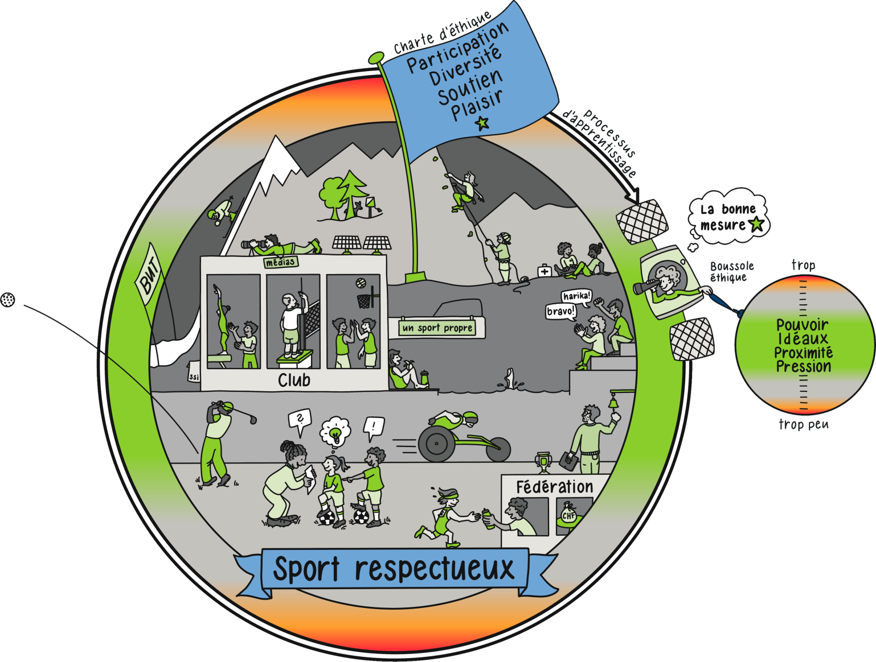
Pourquoi un sport respectueux?
Notes:
La personne responsable du cours explique pourquoi il est important de se pencher sur l’éthique et le sport éthique (accent sur les aspects positifs).
Il peut être judicieux de prendre des notes sous forme de schémas ou d’illustrations. Si désiré, des situations peuvent être choisies et décrites. Quelques exemples sont proposés ci-dessous.
Lorsque c'est possible, on peut également faire le lien avec les discussions des deux cercles ou de la question d’introduction.
Indications possibles:
Plus de 20 000 clubs de sport rendent le sport possible grâce à l’engagement bénévole de nombreuses personnes.
Vous êtes un élément important de ce monde du sport.
Votre rôle vous permet d’apporter une contribution importante à un sport éthique.
Par exemple,
en permettant des rencontres d’égal à égal et en impliquant les enfants et les jeunes (voir l’exemple de la responsable avec les enfants jouant au football)
en mettant l’accent sur la diversité, c’est-à-dire en rassemblant des personnes aux profils différents (voir basketball, secteur pour les supporters, personne en fauteuil roulant)
en suscitant et en entretenant la motivation, l’esprit et un sentiment d’appartenance (voir secteur pour les supporters, applaudissements dans le basketball)
en communiquant ouvertement autour des aides (voir la gymnaste effectuant un salto arrière)
…
…
S’il est structuré correctement et si ses valeurs sont affirmées, le sport offre un potentiel et un cadre d’apprentissage énormes.
C’est justement par là que nous allons commencer!

Slide 12
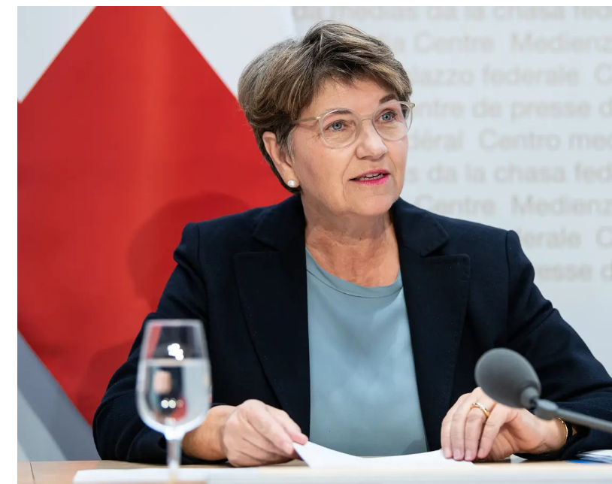
Pourquoi un sport respectueux
Le mandat confié au sport
«Le sport de performance oui, mais pas à n’importe quel prix. La dignité des athlètes prime sur tout le reste. Et donc aussi sur les prouesses sportives.»
Viola Amherd, conseillère fédérale, novembre 2021
Notes:
Cela étant, le sport a aussi ses côtés sombres.
Il peut être le théâtre de manquements à l’éthique et d’abus.
A l’hiver 2020, ces abus ont fait l’objet d’une publication, le «Scandale de Macolin».
De quoi inciter la conseillère fédérale de l’époque Viola Amherd à prendre diverses mesures.
Nous n’allons pas revenir sur ces mesures aujourd’hui.
L’important, c’est le message clair de la conseillère fédérale Viola Amherd.
Lors de sa conférence de presse de novembre 2021, elle a mis au premier plan la dignité humaine: «Nous ne voulons pas [du sport de performance] à n’importe quel prix. La dignité des athlètes prime sur tout le reste. Et donc aussi sur les prouesses sportives.»
Cette exigence, qui vaut pour toutes les personnes impliquées dans le sport, s’applique donc aussi à vous en votre qualité de... (nommer les fonctions des participantes et participants afin de les interpeller directement)

Slide 13
Situations dans le sport
Notes:
Introduction avec une vignette pré-esquissée (exemple détaillé de situation).
L’objectif ce faisant: Cerner chaque situation et comprendre le système.
Les exemples de situations sont disponibles sur mobilesport (voir lien dans le guide).
Un aperçu est à disposition pour bien choisir l’exemple (voir lien dans le guide). De même, une fonction de filtre permet de sélectionner un exemple approprié.
Le sport de performance et le sport de masse sont représentés dans les exemples, avec des tranches d’âge et des thèmes différents.
La personne responsable du cours imprime (en noir et blanc) l’exemple de situation choisi pour chaque personne participante.
En guide préparation, la personne responsable du cours dispose de la «résolution» des exemples de situations, avec des informations de base pédagogiques, juridiques et organisationnelles (voir lien dans le guide).
Il lui reste à choisir dans cette «résolution» les messages clés à partager avec les personnes participantes.
Commençons à présent par un exemple de situation.
Veuillez lire l’exemple attentivement.
Comptez environ 5 minutes pour la lecture. Attendre la fin de ces 5 minutes pour afficher les questions de la diapositive suivante.

Slide 14
Réfléchir à l’exemple de situation
Réflexion personnelle et échange par binôme (5-10’)
Quelles sont vos réactions après avoir découvert l’histoire de [Nom]?
Quelles pensées vous traversent l’esprit?
Comment analysez-vous la situation de [Nom]?
Comment se sent [Nom] sur le plan émotionnel?
Quelles sont les stratégies de défense utilisées par [Nom]?
Pourquoi ne fonctionnent-elles pas?
Notes:
La personne responsable du cours insère dans la diapositive le nom de l’athlète dans l’exemple choisi.
L’exercice commence par une brève réflexion personnelle, suivie d’un échange en binôme à voix basse. Méthodologie: Think-pair-share (voir lien dans le guide).
Laisser libre cours aux premières impressions, générer de l’empathie et de la solidarité.
Les questions affichées servent de source d’inspiration pour vos discussions. L’objectif n’est pas de répondre à toutes ces questions sans exception.
Après 10 minutes max., passer à la discussion en petits groupes (de 5 personnes max.).
«Inverser la culpabilité»/«Minimiser»/«Inverser les rôles»
Au fur et à mesure de ce module, les personnes participantes peuvent formuler des oppositions comme:
«Inverser la culpabilité»: Pourquoi l’athlète a choisi de se taire? Pourquoi l’athlète n’a pas juste dit «stop» quand la situation n’était plus supportable?
Rechercher des «échappatoires»: «Bon, ce n’était pas si grave» ou des phrases toutes faites telles que «Je garde mes distances à présent».
Nier les événements (naïveté): «Je ne crois pas que cela arrive ou que cela pourrait arriver chez nous (dans notre sport ou dans notre pays)».
Face à ce type de commentaires, il est important que la personne responsable du cours adopte une position bien claire. La pertinence pour la Suisse de tous les exemples a été vérifiée. Les exemples ont été créés à partir d’entretiens avec des actrices et des acteurs du sport suisse. Il faut veiller à ce que les personnes participantes se concentrent sur le thème traité, et non sur des actions improductives. Il est essentiel de proposer une animation ciblée. Des informations de base techniques sont à disposition pour aider à comprendre les exemples de situations.
Si, au fil de la discussion, certains affirment que l’athlète aurait pu dire quelque chose, il faudra que la personne responsable du cours «prenne position» et mette en avant les points suivants:
Prendre position en faveur de la personne «plus faible»
Les personnes en situation de pouvoir sont responsables – autrement dit, c'est à ce niveau qu’il faut en premier lieu initier un changement/un apprentissage
Ce n’est pas l’athlète qui doit être au cœur du changement
Mais évidemment, il est également judicieux de renforcer l’athlète

Slide 15
Réfléchir à l’exemple de situation
Discussion en petits groupes (10-20’)
Comment la situation a-t-elle pu en arriver là?
Quelles actrices ou quels acteurs ont contribué à cette évolution de la situation?
Quels étaient les risques/les «angles morts»? Qui aurait dû les identifier?
Quelles conditions ont permis ou même favorisé cette situation?
Ethiquement parlant, qu’est-ce qui pose problème dans cet exemple? Où quelqu’un aurait-il pu ou dû intervenir?
Où et comment le pouvoir, les idéaux, la proximité ou la pression se retrouvent-ils dans cet exemple?
Notes:
Poursuivre la discussion en petits groupes (de 5 personnes max.)
Comprendre la complexité et les dynamiques en présence
Après 20 minutes max., passer à la discussion en plénum et à une première évaluation générale.
Les questions affichées servent de source d’inspiration pour vos discussions. L’objectif n’est pas de répondre à toutes ces questions sans exception.

Slide 16
Questions clés et dynamiques autour du pouvoir, des idéaux, de la proximité, de la pression
Comment refléter et partager le pouvoir?
Comment reconnaître et questionner les idéaux?
Comment concevoir et limiter la proximité?
Comment gérer et limiter la pression?
Notes:
En plénum, rassembler rapidement les conclusions et les recoupements que les discussions des groupes ont mis en évidence.
Digression générale sur les concepts et la signification des termes pouvoir, idéaux, proximité et pression (dans l’idéal, complétée par des exemples concrets aussi bien positifs que négatifs)
Il n’est pas toujours facile d’établir une distinction stricte entre pouvoir, idéaux, proximité et pression. En effet, le pouvoir est en lien avec la pression, la proximité avec la dépendance et le pouvoir, etc. Ainsi, si nous créons un climat tout en pression, d’autres risques seront également présents.
POUVOIR
Le pouvoir peut faire bouger les choses dans le bon sens.
Avec le pouvoir, je peux influencer les autres dans leur façon de penser, de ressentir et d’agir et contribuer, par exemple, à leur développement personnel.
Le pouvoir est indissociable d’une participation. Autrement dit, les athlètes doivent pouvoir donner leur avis, participer aux discussions ou encore prendre des décisions.
Le pouvoir implique davantage de responsabilité. Il exige de faire preuve de davantage de prudence, par exemple par rapport aux idéaux prônés.
Malheureusement, les abus de pouvoir ne sont pas rares et ils portent atteinte à la dignité des individus. Le pouvoir s’insinue dans toutes les relations et structures du système sportif.
IDÉAUX
Les idéaux jouent un rôle prépondérant dans le sport.
Ils donnent envie de s’améliorer et de donner le meilleur de soi-même.
Si certains favorisent l’esprit d’équipe et le dépassement sain de soi, d’autres poussent à adopter des comportements extrêmes (obsession des régimes, appropriation de la devise «no pain, no gain», besoin de repousser toujours plus ses propres limites).
Les idéaux sont partout. Il arrive qu’on ne les reconnaisse pas (ou plus) parce qu’ils sont entrés dans la norme (par ex. les catégories de poids dans le sport). Aussi est-il important d’encourager une réflexion critique à leur sujet.
PROXIMITÉ
Dans le sport, les relations aux autres jouent un rôle crucial.
Celles-ci appellent une proximité adéquate, tant sur le plan émotionnel que physique.
Il est aussi important de maintenir une certaine distance afin de se protéger.
Les limites personnelles ne doivent jamais être franchies (en particulier dans les relations de pouvoir et de dépendance).
Chaque personne a le droit au respect de sa vie privée et intime.
La proximité a donc besoin de soutien.
PRESSION
Le sport étant axé sur la compétition, il est associé à une certaine pression.
Si elle est raisonnable, elle peut être bénéfique et motiver à se dépasser toujours plus.
Mais trop de pression peut provoquer du stress.
Les athlètes ne sont pas les seuls à être soumis à la pression de la performance: les entraîneur·e·s, les personnes titulaires de l’autorité parentale, les clubs et les fédérations la subissent aussi. De même, il arrive aussi qu’ils exercent eux-mêmes une certaine pression.
En outre, les activités sportives ont un impact fort sur la nature et sur l’environnement.
La pression revêt de nombreuses formes.
Cependant, lorsque le plaisir de faire du sport est là, la pression est supportable.
Et surtout, chaque situation s’accompagne de facteurs individuels et systémiques – en d'autres termes, l’individu, mais aussi le système et l’environnement ont une responsabilité

Slide 17
C) Catégoriser chaque situation à l’aide de la boussole éthique de Swiss Olympic et déterminer quelle attitude adopter
Notes:
Diapositive de transition pour la personne responsable du cours

Slide 18
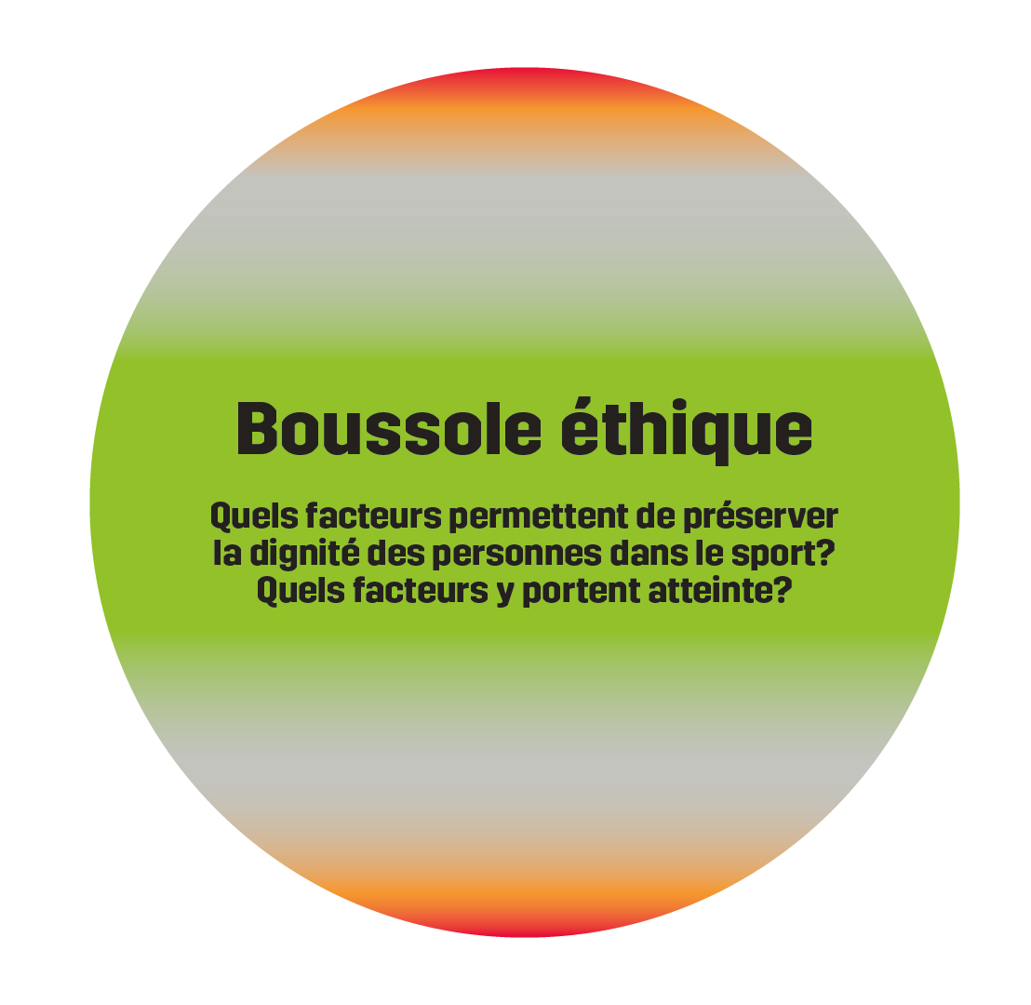
Boussole éthique de Swiss Olympic
La boussole éthique est
un outil d’orientation, un guide des démarches à effectuer et un outil de sensibilisation
un outil de formation et d’analyse
un instrument de référence pour les interventions
swissolympic.ch/boussole-ethique
Notes:
Se référer au «Pourquoi un sport éthique» du début de la présentation
Comme mentionné au début de notre présentation, la dignité des personnes doit primer sur tout le reste dans le sport suisse.
Les athlètes, les entraîneur·e·s ainsi que toutes les personnes impliquées ont besoin d’un sport certes performant, mais aussi sain, respectueux et fair-play.
Aussi les manquements à l’éthique et le non-respect des limites n’ont pas leur place dans le sport.
Il faut donc se demander en premier lieu: «Qu’est-ce qui préserve la dignité des personnes dans le sport?», «Qu’est-ce qui y porte atteinte?»
C’est sur cette base que la boussole éthique de Swiss Olympic a été développée. Elle est en ligne depuis février 2024.
La boussole éthique de Swiss Olympic est à la fois un outil d’orientation, un guide des démarches à effectuer et un outil de sensibilisation.
La boussole éthique est un outil, pas un livre de recettes ou un guide pratique destiné à traiter des situations individuelles.
La boussole éthique de Swiss Olympic est un outil de sensibilisation et d’information qui encourage les comportements éthiques, améliorant par là même le monde du sport.
Elle pose cette question essentielle de la dignité.
Elle aide à classer et à évaluer les différentes situations.
Et, plus particulièrement, elle incite à la réflexion et à la discussion: «Trouve la juste mesure»

Slide 20
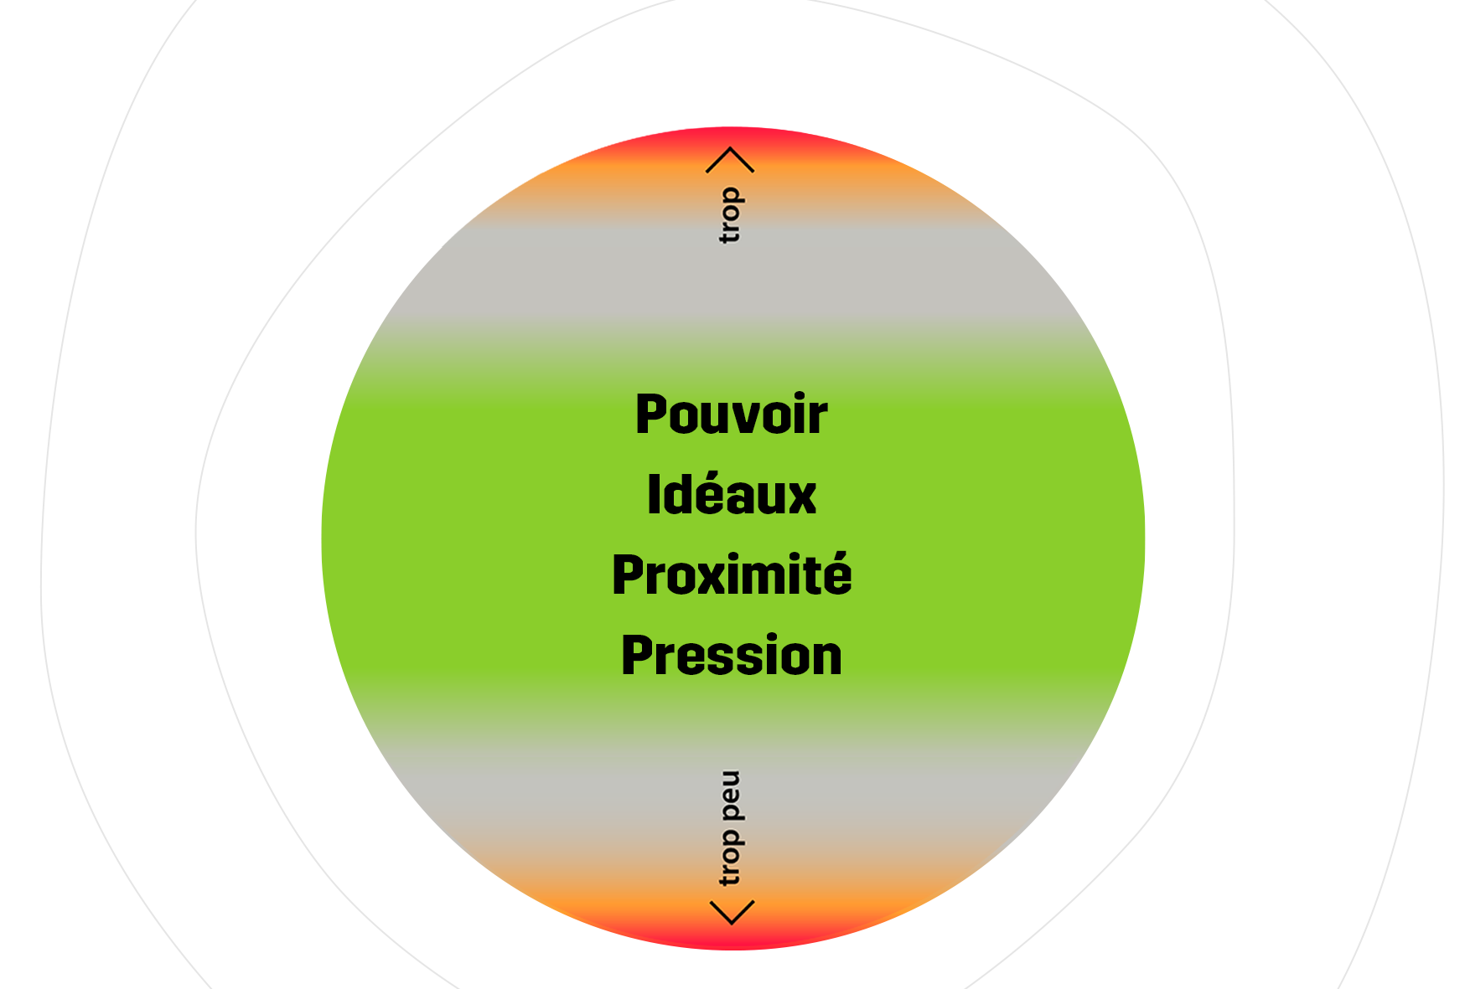
Boussole éthique de Swiss Olympic
Aperçu
Notes:
La boussole éthique Swiss Olympic en un coup d’œil:
Elle s’articule autour de quatre thèmes: pouvoir, idéaux, proximité et pression.
Nous avons déjà évoqué ces quatre aspects.
Cette boussole compte deux pôles: pour chaque thème, il y a un «trop» et un «trop peu», suivant comment se déplace le curseur à l’intérieur de la boussole.
Ce curseur peut glisser dans les deux sens (vers le haut et vers le bas).
Lorsque le curseur affiche «trop» ou «trop peu» de pouvoir, d’idéaux, de proximité ou de pression, cela peut porter atteinte à la dignité.
La boussole éthique se décline en quatre couleurs: vert, gris, orange et rouge

Slide 21
Boussole éthique de Swiss Olympic
Signification des couleurs et moyens d’action
Normale/Ethique Renforcer les individus et la situation
Irritante Discuter de la situation
Suspecte Effectuer un signalement
(Statuts en matière d’éthique, manquement à l’éthique, abus)
Suspecte Effectuer un signalement
(au niveau de la loi: infraction pénale)
Notes:
La boussole éthique décrit les actions possibles dans les différentes zones de couleurs.
Vert signifie que la situation est normale/éthique. Les individus et la situation doivent être renforcés.
Gris signifie que la situation est irritante. Lorsque les choses semblent incertaines, déconcertantes ou risquées et qu’on passe en zone grise, il convient de tirer cela au clair en réfléchissant tous ensemble et en évoquant la situation.
Qu’est-ce qui est approprié dans cette fonction?
Qu’est-ce qui fait partie de la mission?
Avec qui faut-il en discuter?
Et qui faut-il informer?
Orange et rouge signifient que la situation est suspecte. On se trouve face à un excès ou à un manque de pouvoir, d’idéaux, de proximité ou de pression.
La zone orange indique que l’on se trouve dans une situation de manquement à l’éthique conformément aux Statuts en matière d’éthique.
Le rouge englobe les infractions pénales et les abus (ou les soupçons en ce sens). Ils sont sanctionnés par le Code pénal.
Les incidents relevant de la zone orange et rouge sont pénibles pour tout le monde.
En cas de doutes, de présomption de manquement à l’éthique ou de suspicion de délit, toute personne a l’obligation de le signaler à Swiss Sport Integrity (SSI).
La boussole éthique inclut également un chatbot qui permet de saisir des situations individuelles. En retour, l’intelligence artificielle affiche des recommandations pour cette situation spécifique.
La boussole éthique dispose aussi d’une fonction loupe. Grâce à cette option de recherche, vous pouvez trouver des situations suivant ce que vous voulez trouver (par ex. pour votre sport ou des sujets spécifiques).
Certains exemples (orange, rouge) sont dotés de liens directs vers les services de consultation pour les victimes et vers Swiss Sport Integrity.
Enfin, des informations complémentaires sur les actions possibles sont également proposées pour les situations à risque.

Slide 22
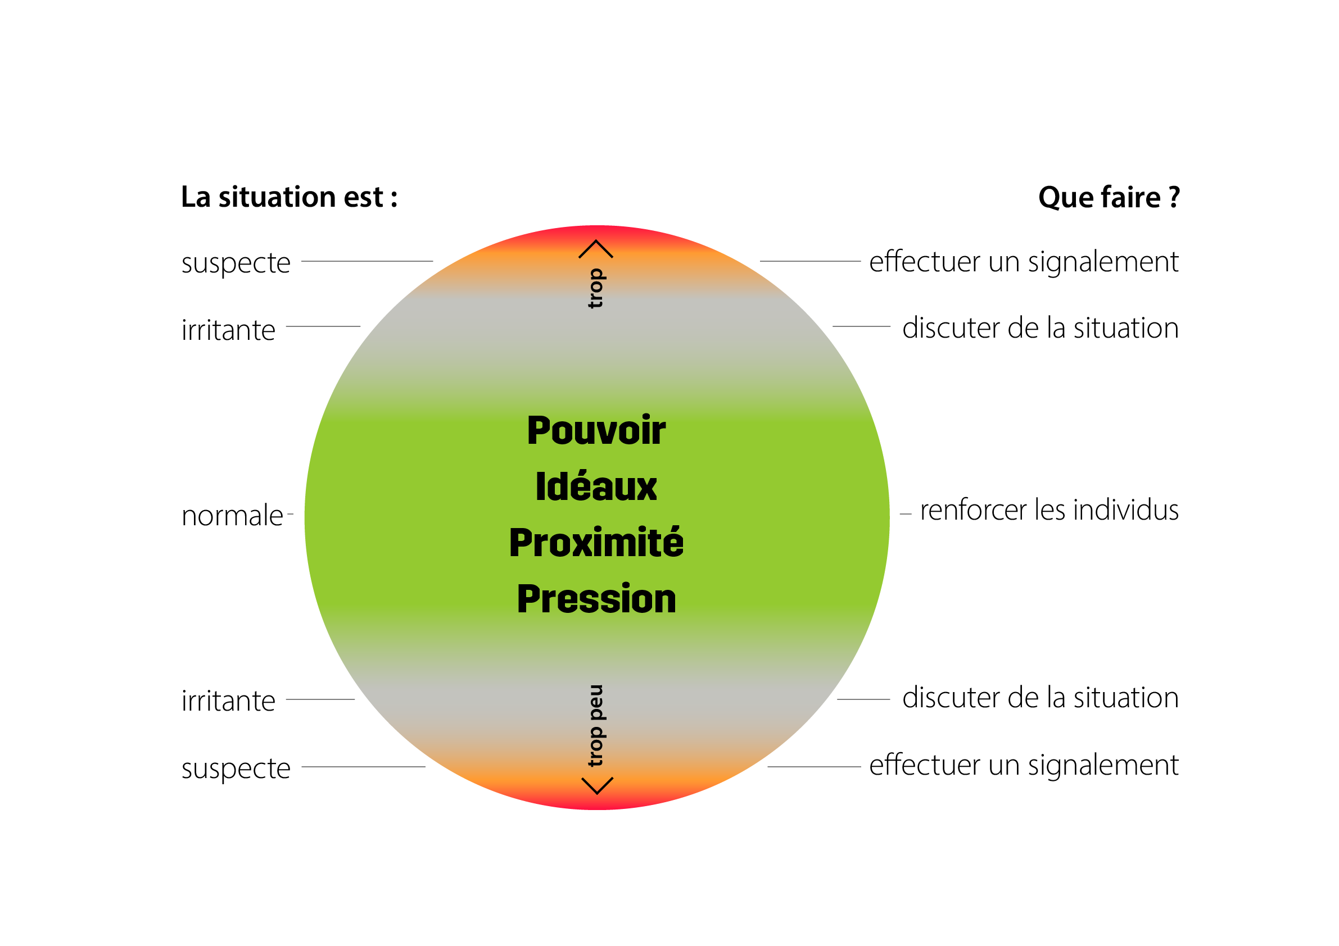
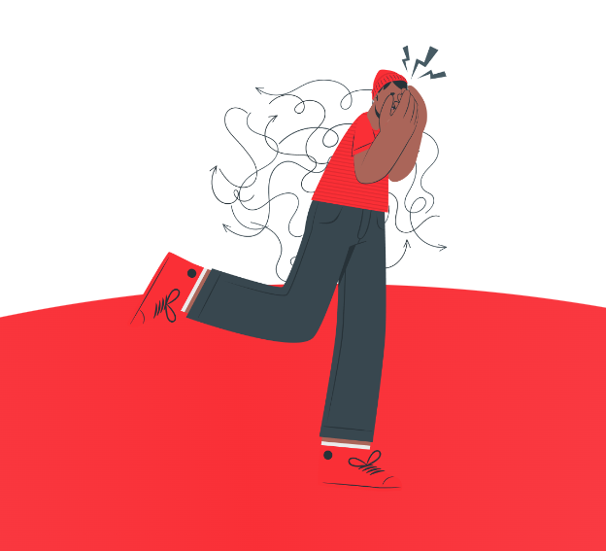
Boussole éthique de Swiss Olympic
Notes:
La boussole éthique décrit les actions possibles dans les différentes zones de couleurs.
Vert signifie que la situation est normale/éthique. Les individus et la situation doivent être renforcés.
Gris signifie que la situation est irritante. Lorsque les choses semblent incertaines, déconcertantes ou risquées et qu’on passe en zone grise, il convient de tirer cela au clair en réfléchissant tous ensemble et en évoquant la situation.
Qu’est-ce qui est approprié dans cette fonction?
Qu’est-ce qui fait partie de la mission?
Avec qui faut-il en discuter?
Et qui faut-il informer?
Orange et rouge signifient que la situation est suspecte. On se trouve face à un excès ou à un manque de pouvoir, d’idéaux, de proximité ou de pression.
La zone orange indique que l’on se trouve dans une situation de manquement à l’éthique conformément aux Statuts en matière d’éthique.
Le rouge englobe les infractions pénales et les abus (ou les soupçons en ce sens). Ils sont sanctionnés par le Code pénal.
Les incidents relevant de la zone orange et rouge sont pénibles pour tout le monde.
En cas de doutes, de présomption de manquement à l’éthique ou de suspicion de délit, toute personne a l’obligation de le signaler à Swiss Sport Integrity (SSI).
La boussole éthique inclut également un chatbot qui permet de saisir des situations individuelles. En retour, l’intelligence artificielle affiche des recommandations pour cette situation spécifique.
La boussole éthique dispose aussi d’une fonction loupe. Grâce à cette option de recherche, vous pouvez trouver des situations suivant ce que vous voulez trouver (par ex. pour votre sport ou des sujets spécifiques).
Certains exemples (orange, rouge) sont dotés de liens directs vers les services de consultation pour les victimes et vers Swiss Sport Integrity.
Enfin, des informations complémentaires sur les actions possibles sont également proposées pour les situations à risque.

Slide 23
Moyens d’action et bases
Renforcer les individus/la situation
Analyser certaines situations, discuter des risques
Effectuer un signalement
Ethique
Irritation
Manquement à l’éthique
Abus
Infrac-
tion
pénale
Charte d’éthique
Critères de qualité
Statuts en matière d’éthique
Loi
Notes:
La représentation triangulaire que nous voyons sur cette diapositive doit permettre de souligner de manière simplifiée que nous avons davantage de moyens d’action dans les zones verte et grise.
C’est là que nous pouvons exercer une influence à la fois proactive et préventive.
Cette diapositive reflète à nouveau les moyens d’action et les principes correspondants (Charte d’éthique et Statuts en matière d’éthique)
Renforcer les individus signifie par ex.
Se motiver mutuellement
Entretenir une culture du feed-back – qui implique de donner également des retours lorsque tout va bien
Entretenir une culture de l’erreur et de l’apprentissage
Assurer la qualité
Et instaurer de la transparence
Autant d’actions qui ont un effet préventif.
La Charte d’éthique sert à la fois de base et d’orientation. Vous le savez, elle recense ce que nous souhaitons dans le sport suisse.
Pour ce qui est de la zone grise, il s’agit essentiellement:
De définir des critères de qualité
De discuter des risques
D’évaluer et d’apprécier les situations
Et, si nécessaire (en cas d’incertitudes), de demander conseil
Très important: Les risques font partie du sport et à ce titre, ils doivent être identifiés, analysés, traités en toute transparence et avec prudence. Ils ne sont pas négatifs en soi.
Dans les zones orange et rouge, une tolérance zéro s’applique.
Concrètement, il faut effectuer un signalement et, si nécessaire, se tourner vers la justice (attention toutefois, il faut toujours bien s’entourer avant de porter plainte).
L’action est toujours réactive.
Les actions complémentaires dans les zones orange et rouge requièrent une action professionnelle, laquelle-ci doit systématiquement tenir compte des conditions-cadres juridiques.
En cas de crise, un conseil rapide est nécessaire de manière à introduire les étapes suivantes à prendre.
Les Statuts en matière d’éthique constituent la base de tout signalement.
Mais concentrons-nous plutôt sur ce qui attire notre attention aujourd’hui: les situations dans les zones verte et grise.

Slide 24
Statuts en matière d’éthique, Swiss
Sport Integrity
Conseil dispensé via une hotline
A disposition de toutes et de tous pour un signalement
Par le formulaire de signalement ou
via la hotline SSI, au numéro +41 31 550 21 31
L’anonymat est garanti si la personne qui se manifeste le souhaite
Notes:
Les Statuts en matière d’éthique contiennent tous les red flags. Ils recensent tout ce que nous ne voulons pas voir dans le sport – et intègrent les mesures/conséquences possibles.
Dès lors que vous faites partie d’une fédération membre ou d’organisation partenaire de Swiss Olympic ou de l’un de ses clubs membres, vous devez respecter ces Statuts en matière d’éthique.
En cas de soupçon de violation des Statuts en matière d’éthique, vous devez contacter le Service de signalement et d’enquête indépendant Swiss Sport Integrity (SSI).
Toutes les personnes soumises aux Statuts en matière d’éthique qui exercent une fonction particulière d’assistance ou de surveillance au sein d’une organisation sportive (club, fédération, etc.) ont l’obligation de signaler tout manquement. Parmi ces personnes, citons les entraîneur·e·s, le personnel d'encadrement ou les supérieur·e·s hiérarchiques d’employé·e·s d’organisations sportives, etc.
SSI fournit aussi volontiers des conseils en cas de questions ou d’incertitudes sur le thème de l’«Ethique dans le sport».
Des questions ou des incertitudes autour de l’éthique dans le sport? – Hotline SSI
Le personnel du service de signalement ne se contente pas d’enregistrer les signalements qui arrivent par la hotline – il prodigue des conseils, répond aux questions et dissipe les incertitudes liées à l’éthique dans le sport. Athlètes, entraîneur·e·s, personnel encadrant, représentantes et représentants d’un club ou d’une fédération, fonctionnaires ou encore parents: SSI est à disposition pour répondre aux questions ou lever les incertitudes autour de l’éthique dans le sport.
Les collaboratrices et collaborateurs du service de signalement écoutent les demandes et donnent des informations sur les différentes démarches possibles. Si nécessaire, ils peuvent aussi réorienter leurs interlocutrices et interlocuteurs vers d’autres services de consultation.
Les faits décrits ne donnent pas automatiquement lieu à un signalement, à moins que la personne qui appelle ne le souhaite. Soulignons encore que la consultation de premier recours peut également être anonyme.
Hotline SSI (du lundi au vendredi, de 8h30 à 11h30 et de 13h30 à 16h30)
Tél.: +41 31 550 21 31

Slide 25
Exemple de situation
Par couleurs
Travail individuel (5’)
Quelles parties de l’exemple de situation sont en vert, en gris, en orange ou en rouge?
Discussion en binôme (5’)
Pourquoi optez-vous pour ces couleurs? Argumentez votre réponse.
Si ces estimations ne sont pas les mêmes entre les membres des binômes: Comment expliquer ces différences?
Notes:
Les participantes et les participants colorient individuellement l’exemple de situation en suivant les couleurs de la boussole éthique et répondent aux questions en binôme.
Après 10 minutes max., orienter la discussion vers les moyens d’action (même si les discussions sur la classification par couleurs ne sont pas tout à fait terminées).

Slide 26
Exemple de situation
Moyens d’action
Discussion en binôme (10’)
En cas de couleur grise, orange ou rouge: Que pourrait ou devrait faire l’actrice ou l’acteur principal·e? Pourquoi?
Quels défis ces actions pourraient-elles représenter pour l'actrice ou l’acteur principal·e?
Qui d’autre devrait agir? Comment?
Quelles conditions cadres de l’exemple facilitent/renforcent ou compliquent cette action?
Notes:
Durant les 10 prochaines minutes, vous allez aborder les moyens d’action. Car observer ne sert à rien – ce qu’il faut, c’est agir. Aussi est-il important de se pencher sur les moyens d’action et de les étoffer.

Slide 27
Exemple de situation
Point de vue d’un expert
Sur cette diapositive, la personne responsable du cours insère la «résolution» de l’exemple (arrière-plan orange, rouge) -> Disponible sur mobilesport
Quel a été votre ressenti tout au long de cette tâche?
Où avez-vous rencontré des difficultés?
Notes:
Au terme de la discussion, présenter l’exemple de situation en couleur (orange/rouge) (par ex. en insérant une capture d’écran).
Les participantes et participants procèdent brièvement (et individuellement) à une comparaison individuelle.
En plénum, présenter le point de vue d’un expert (réflexions juridiques, indications sur les Statuts en matière d’éthique).
Les exemples, les couleurs (orange/rouge) et les informations de base sont à la disposition de la personne responsable du cours sur mobilesport (voir lien dans le guide).
Le service juridique de Swiss Olympic et Swiss Sport Integrity ont pris soin de mettre en couleur les exemples et de les justifier juridiquement. Attention toutefois à bien respecter le disclaimer au moment de la «résolution» de l’exemple.
Questions aux participantes et aux participants: Quel a été votre ressenti tout au long de cette tâche? Où avez-vous rencontré des difficultés?

Slide 28
A quoi faut-il veiller?
La personne responsable du cours ajoute des moyens d’action sous forme de mots-clés en mettant l’accent sur: la clarté du rôle, l’information, l’autodétermination, la communication.
Notes:
En plénum, la personne responsable du cours propose des réflexions complémentaires d’ordre juridique, mais surtout
technique et pédagogique. Suivant le groupe cible, des réflexions organisationnelles revêtent également une certaine importance.
Les questions clés ci-après aident à choisir les bons messages principaux à transmettre aux participantes et aux participants.
Clarté du rôle: Dans cette situation, qu’est-ce qui fait partie du rôle et de la tâche?
Information: Quelles informations (techniques) peuvent m’aider dans cette situation?
Autodétermination: Comment garantir l’autodétermination de l’athlète dans cette situation? Quelles sont les possibilités que je lui offre en matière de voix, de choix et de porte de sortie?
Communication: Comment est-ce que je communique dans cette situation? Comment est-ce que je peux prévenir les problèmes de transparence tout en garantissant une transparence parfaite?

Slide 29
D) Approfondissement facultatif :
Approfondir la question des actions à entreprendre au moyen d’exemples correspondant à la zone grise

Slide 30
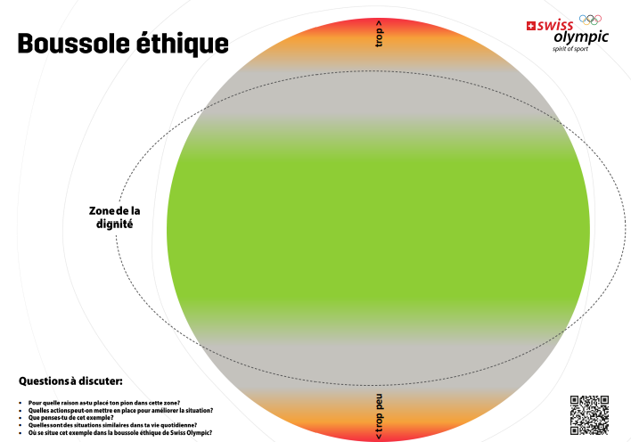
Classification et discussion autour d’exemples plus courts
Discussion en petits groupes (30’)
Une personne du groupe choisit un exemple succinct et le lit à haute voix
Chaque membre du groupe place le «personnage de l’exemple» dans le cercle de couleur correspondant
Ensuite, les questions clés font l’objet d’une discussion
Une autre personne choisit un exemple, l’exercice recommence de la même façon
Notes:
Facultatif: Etoffer le sujet (voir guide «Approfondir la question des actions à entreprendre au moyen d’exemples correspondant à la zone grise»)
La personne responsable du cours choisit environ 8-10 exemples appropriés dans la boussole éthique (voir lien dans le guide), en mettant l’accent sur la zone grise.
Dans l’idéal, la personne responsable du cours sélectionne des exemples des quatre thèmes principaux (pouvoir, idéaux, proximité, pression).
Chaque petit groupe (5 personnes max.) doit disposer d’un éventail varié des exemples sélectionnés (il est judicieux de les laminer au préalable).
Tous les groupes reçoivent les mêmes exemples (huit à dix). Le nombre d’exemples analysés varie selon les groupes (si les discussions sont intenses, seule une partie des exemples sera abordée).
Une participante ou un participant choisit un exemple de situation et le lit à voix haute.
Les autres membres du groupe décident individuellement dans quel cercle de couleur de la boussole éthique classer la situation. Ils placent le «personnage de l’exemple» dans la zone de couleur correspondante de la boussole.
Les participantes et participants répondent aux questions sur le cercle de couleur (ou diapositive suivante)
Si le groupe a répondu à toutes les questions et que la discussion est terminée, la personne suivant choisit à son tour un exemple de situation et l’exercice recommence.
De cette façon, les exemples sont discutés les uns après les autres.
Important: La personne responsable du cours ne précise PAS au groupe que cette partie concerne avant tout la zone grise. Par ailleurs, il n’est pas nécessaire de discuter de tous les exemples.

Slide 31
Classification et discussion autour d’exemples plus courts
Expliquez pourquoi vous avez placé le «personnage de l’exemple» dans cette zone de couleur.
Quelles actions pourraient permettre d’améliorer la situation?
Quel est votre avis personnel sur cet exemple?
Quelles situations similaires vivez-vous au quotidien? (Comment avez-vous agi? Et comment tout s’est-il terminé?)
Où placez-vous cet exemple dans la boussole éthique de Swiss Olympic?

Slide 32
Résolution d’exemples courts
Le responsable du cours résout des exemples courts
Couleurs de la boussole éthique
Termes de la boussole éthique (adjectifs)
Thème central de la boussole éthique (pouvoir, idéaux, proximité, pression)
Possibilité d’action / à quoi faire attention
Notes:
Après les discussions en petits groupes, le responsable du cours résout les exemples courts. Méthodologies possibles:
Résolution individuelle à l'aide de la fonction loupe dans la boussole éthique (entrer le nom de l'exemple). Laisser du temps pour des questions.
«Marché» : Résolution par impression des exemples, y compris des actions possibles («à quoi faire attention»).
Résolution en plénum en insérant des diapositives supplémentaires dans la présentation
Lors de la résuolution des exemples, les informations suivantes sont essentielles:
Couleurs de la boussole éthique (en se basant sur les coulerus de la diapositive 23)
→ Pour travailler sur les couleurs, clic droit -> « Format de forme » -> « Arrêts de dégradé de couleur » (pour une sélection correcte des couleurs, utiliser la pipette ou supprimer les couleurs non pertinentes).
Termes de la boussole éthique (adjectifs)
Thème central (pouvoir, idéaux, proximité, pression)
Actions possibles. Les actions peuvent être précisées à l’aide des questions directrices ci-dessous (pour les exemples gris, des suggestions sont présentes dans la boussole éthique sous « à quoi faire attention »):
Clarté des rôles: Qu'est-ce qui appartient à mon rôle et à ma mission dans cette situation ?
Information: Quelles informations (techniques) m'aident dans cette situation ?
Autonomie: Comment respecter l'autonomie de l'athlète dans cette situation ? Quelles possibilités de voix, choix et sortie (Exit) puis-je créer ?
Communication: Comment communiquer dans cette situation ? Comment garantir la transparence à la fois avant et après l’action ?

Slide 33
Hannes: gris, peu clair, pouvoir
Faire attention à:
Rendre les critères de sélection et les processus transparents et aussi mesurables que possible.
Ne pas modifier les critères de manière arbitraire; une sélection sans justification crée un sentiment d'impuissance.
Alterner les positions. Les situations de compétition sont importantes pour le développement. Tout le monde doit avoir la possibilité d'acquérir de l'expérience.
Informer personnellement et objectivement Hannes des raisons de sa non-sélection. Il est motivé, ambitieux et croit à un sport (de lutte) équitable.
Montrer à Hannes ses points forts et ses perspectives pour le motiver et renforcer sa confiance dans l'organisation.
Notes:
Exemple de solution pour la situation d’Hannes

Slide 34
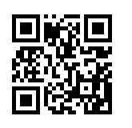
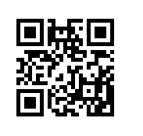
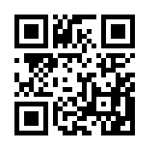
Lionel: gris, stéréotype, idéaux
Faire attention à:
Eviter les propos blessants: arrêter de telles déclarations, interrompre l'entraînement et discuter de la situation avec tout le groupe.
Utiliser un langage respectueux et non discriminatoire; le module d'apprentissage «Promouvoir la diversité» peut t'aider dans ce domaine.
Souligner que chacun a son propre style de lancer, indépendamment du sexe.
Parler avec Lionel de ses émotions et lui faire comprendre que la pratique améliorera sa précision de lancer.
Établir des règles de communication au sein de l'équipe et exiger un langage respectueux.
Aborder les préjugés, par exemple à travers des jeux et des exercices de «Mobilesport».
Notes:
Exemple de solution pour la situation de Lionel

Slide 35
Mandy: gris-orange, discriminatoire, pression
Faire attention à:
Maintenir un climat de groupe positif et adopte une attitude de résolution des conflits.
En cas de harcèlement : Intervenir rapidement, avant que les comportements et les conflits ne s’enveniment.
Demande de l'aide auprès des centres de conseil sur le harcèlement ou auprès de Swiss Sport Integrity.
Propose à Mandy une conversation et l’écouter ouvertement.
Mener une discussion clarificatrice avec le groupe; un respect mutuel est une condition préalable à un jeu collectif.
Discuter de la situation de manière confidentielle avec des collègues du club.
Renforcer la cohésion du groupe par des jeux et des exercices.
Notes:
Exemple de solution pour la situation de Mandy

Slide 36
Quels aspects faut-il prendre en
compte dans la «zone grise»?
Les risques font partie du sport.
Ils ne sont pas négatifs en soi!
Si les risques sont identifiés et analysés, ils peuvent être traités en toute transparence et avec prudence!
La clarté est fondamentale. Elle est le fruit d’une réflexion commune!
Des critères de qualité facilitent l’orientation.
En cas d’incertitude, demander conseil!
Notes:
Pour finir, la personne responsable du cours montre aux participantes et aux participants ce qu’il faut prendre en compte dans la «zone grise».

Slide 37
Quels aspects faut-il prendre en
compte dans la «zone grise»?
Clarté du rôle: Dans cette situation, qu’est-ce qui fait partie du rôle et de la tâche?
Information: Quelles informations (techniques) peuvent m’aider dans cette situation?
Autodétermination: Comment garantir l’autodétermination de l’athlète dans cette situation? Quelles sont les possibilités que je lui offre en matière de voix, de choix et de porte de sortie?
Communication: Comment est-ce que je communique dans cette situation? Comment est-ce que je peux prévenir les problèmes de transparence tout en garantissant une transparence parfaite?
Notes:
La personne responsable du cours montre aux participantes et aux participants comment ils peuvent clarifier les situations en posant certaines questions.

Slide 38
E) Application à sa propre situation
Notes:
Diapositive de transition pour la personne responsable du cours

Slide 39
Analyse propre au sport
Introspection
Où se trouvent le pouvoir, les idéaux, la proximité et la pression dans «mon» sport?
Comment est-ce que je vis le pouvoir, les idéaux, la proximité et la pression dans mon rôle de XXX?
Comment est-ce que je vis le pouvoir, les idéaux, la proximité et la pression au sein de «mon» groupe sportif?
Notes:
Objectifs de l’analyse propre au sport:
(1) Reconnaître et analyser sa propre réalité en termes de pouvoir, d’idéaux, de proximité et de pression
(2) Analyser ses propres actions dans la zone grise et identifier les moyens d’action
Pour la deuxième question, la personne responsable du cours ajoute le rôle des participantes et des participants
Réflexion individuelle sur les questions clés.
La personne responsable du cours encourage les participantes et les participants à prendre des notes au fil de leurs réflexions (mettre éventuellement à leur disposition un journal d’apprentissage ou un outil similaire).
Après 10 minutes max., passer à la discussion en petits groupes. Pour ce faire, les participantes et participants se répartissent par sport ou type de sport (groupes de 5 personnes max.).
Consacrons à présent du temps à un état des lieux et à une analyse du sport ou du type de sport.
Pour commencer, réfléchissez individuellement aux questions qui apparaissent sur la diapositive (5 à 10 minutes env.).
Si vous avez des difficultés à y répondre, n’hésitez pas à vous inspirer de votre propre parcours sportif:
Dans quelles circonstances avez-vous rencontré les thèmes du pouvoir, des idéaux, de la proximité et de la pression durant une participation à un entraînement?
Comment avez-vous géré cela en tant que participante ou participant?
Réunissez-vous ensuite avec des personnes du même sport (groupes de 5 personnes max.)

Slide 40
Analyse propre au sport
Discussion en petits groupes
Quels sont les risques concrets dans de telles situations au sein de mon club/dans le quotidien de mon sport?
Comment gérer ces situations à risque?
Qui informer (au préalable et après coup) de ces situations à risque?
Que faire pour minimiser les risques?
Qui peut m’apporter de l’aide dans cette démarche?
Notes:
Avant d’entamer la discussion, les participantes et participants lisent l’ensemble des questions
10-15 minutes env. de discussion en petits groupes
Partagez vos réflexions propres à votre sport sur le pouvoir, les idéaux, la proximité et la pression.
Discutez ensuite ensemble des risques possibles dans votre sport.
Indiquez comment vous résoudriez les situations à risque ou comment vous agiriez.
Utilisez des post-it pour noter vos moyens d’action ou vos solutions.
S’il y a suffisamment de temps à disposition: En plénum, partagez une situation à risque de votre sport et associez-y des moyens d’action concrets. Les participantes et participants peuvent ensuite proposer d’autres solutions.
S’il n’y a pas assez de temps à disposition: Accrochez vos moyens d’action ou vos solutions sur le panneau d’affichage ou le tableau de conférence («Wall of act»). Les participantes et participants pourront s’en inspirer.

Slide 41
L’impact positif du pouvoir, des idéaux, de la proximité et de la pression
Notes:
Vous avez réfléchi aux moyens d’action dans diverses situations à risque et vous avez puisé votre inspiration dans différentes idées.
Avez-vous des questions à ce stade?
Rappelons encore une fois que les exemples en gris ou les situations à risque ne sont pas négatifs en soi et font partie de notre quotidien dans le sport. Une fois identifiés, ces risques peuvent être gérés. Aussi est-il important de réfléchir à de ces situations, d’en discuter et de les traiter en toute transparence. Pour le bien de tous.
En effet, dans le monde du sport, nous sommes régulièrement au contact du pouvoir, des idéaux, de la proximité et de la pression.
De même, les relations et la collaboration appartiennent elles aussi au monde du sport (que ce soit au sein de l’équipe, entre enfants et jeunes, monitrices et moniteurs, titulaires de l’autorité parentale, fédérations ou clubs).
Les relations sont consolidées par la participation, la diversité, le soutien et le plaisir (vous pouvez voir ces termes sur le drapeau de l’illustration).
Ces quatre concepts doivent être considérés comme allant de pair avec le pouvoir, les idéaux, la proximité et la pression.
Qu’est-ce que cela signifie concrètement?
Le pouvoir a besoin de participation pour s’exercer avec la bonne mesure: Les athlètes, mais aussi les monitrices ou moniteurs et d’autres personnes impliquées, doivent pouvoir donner leur avis, participer aux discussions et prendre des décisions.
Les idéaux sont indissociables de la diversité: Dans le sport, toutes et tous doivent avoir une chance de bénéficier d’un développement et d’un encouragement individuels. Aspirer à un seul idéal est un concept radical. Les idéaux doivent avoir de la place pour la diversité, sans quoi ils deviennent une idéologie.
La proximité a besoin de soutien pour être synonyme de protection et ne transgresser aucune limite.
Enfin, la pression n’est supportable que combinée au plaisir. La joie est la motivation par excellence. Conjointement à la pression, le plaisir ne doit pas être négligé, afin de trouver un bon équilibre.

Slide 42
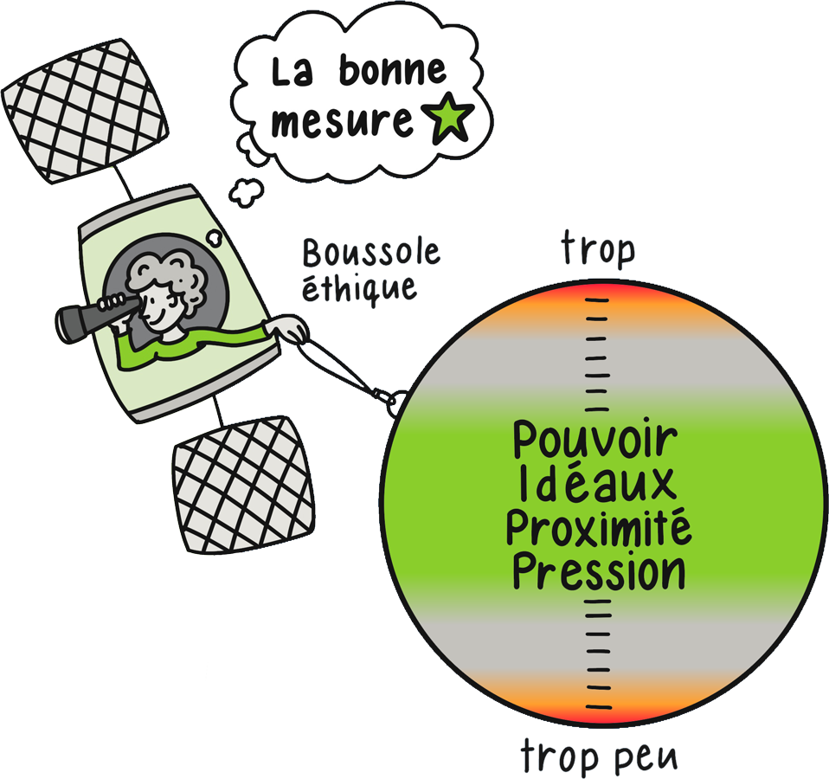
Notes:
Voici une nouvelle fois le concept sur cette diapositive, de façon claire et schématisée: Pour gérer les situations, il est très important de trouver la bonne mesure!

Slide 43
L’impact positif du pouvoir, des idéaux, de la proximité et de la pression
Où et comment le pouvoir, les idéaux, la proximité et la pression peuvent-ils avoir un impact positif?
Comment utilisez-vous votre pouvoir positivement dans le quotidien de votre club?
Quand avez-vous recours à la pression de manière judicieuse pendant un entraînement?
Notes:
Veiller à terminer sur une note positive, de façon à consolider les participantes et les participants dans cet impact positif.
S’il reste du temps, les questions affichées peuvent être discutées en plénum pour conclure.
Attention: Si les questions ont déjà été posées au début de l’activité lors des deux cercles, elles ne sont plus pertinentes.

Slide 44
F) Conclusion
Notes:
Diapositive de transition pour la personne responsable du cours

Slide 45
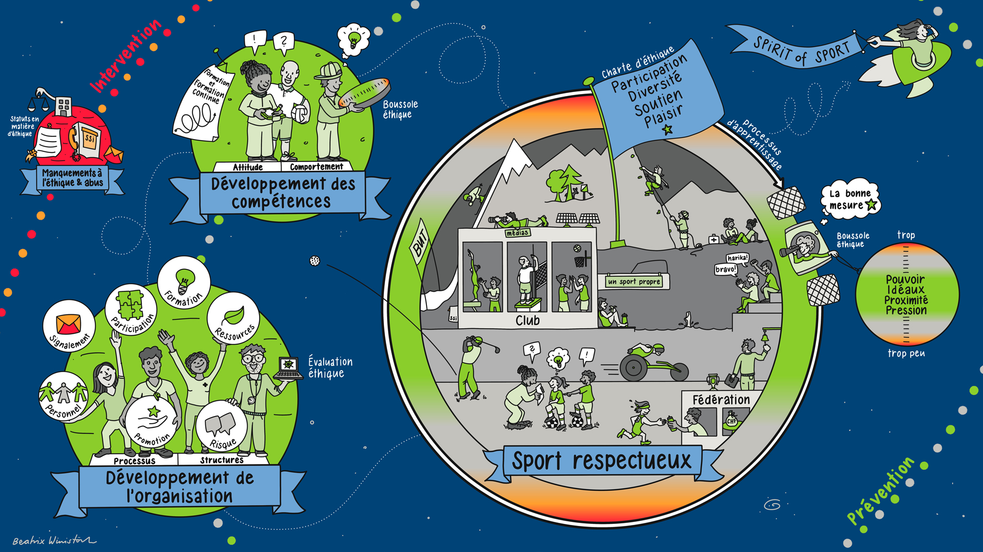
Notes:
Pour finir, laissez-moi vous présenter cet aperçu. Il s’agit, pour ainsi dire, de la représentation de l’univers du sport éthique. Vous y retrouvez une synthèse illustrée des contenus que nous avons traités aujourd’hui.
Vous voyez ainsi notre planète, qui représente le «sport éthique». (montrer du doigt la grande sphère)
Elle met l’accent sur la bonne mesure ainsi que sur un processus continu d’apprentissage et de réflexion. (montrer le côté droit de l’image)
Autour de la planète gravitent des orbites en vert et gris, qui représentent le développement des compétences et le développement de l’organisation. (montrer le côté gauche de l’image)
Gravitant dans son orbite orange et rouge, Swiss Sport Integrity apparaît comme service de signalement et d’intervention. (montrer en haut à gauche)
Une fusée vole vers l’avenir. (montrer en haut à droite)

Slide 46
Notes:
Et c’est ici que vous intervenez!
Merci à toutes et à tous de continuer à contribuer activement à un sport éthique!

Slide 47
Conclusion
Qu’est-ce que j’ai appris?
Comment est-ce que je me sens?
Comment procéder à présent?
Notes:
Brève réflexion personnelle des participantes et des participants
L’état d’esprit final du groupe permet à la personne responsable du cours de recevoir un feed-back.
Les questions sont classées selon le principe tête-cœur-main:
Tête (ampoule): Qu’est-ce que j’ai appris?
Cœur: Comment est-ce que je me sens?
Main: Comment procéder à présent? (=question principale) A quoi vais-je faire tout particulièrement attention ces quatre prochaines semaines en termes de pouvoir, d’idéaux, de proximité ou de pression dans mon champ d’action?
Remarque importante à l’attention des participantes et des participants: Décrire concrètement la prochaine étape et s’y atteler rapidement. Et n’oubliez pas: Mieux vaut commencer par de petites étapes qui peuvent être menées à bien!
Les participantes et participants peuvent laisser leur feed-back sur des post-it ou des petites notes.
Epingler ou visualiser ces feed-back sur des tableaux de conférence ou des panneaux d’affichage permet de se faire une idée de l’état d’esprit final du groupe. Tout le monde formule oralement la prochaine étape concrète.
Remarques méthodologiques:
La dernière question est écrite sur une carte postale; les participantes et participants y répondent. La personne responsable du cours enverra les cartes postales aux personnes participantes environ quatre semaines après le cours.
La dernière question sera traitée via FutureMe et envoyée automatiquement par e-mail aux participantes et participants environ quatre semaines après le cours (cf. lien dans le guide).

Slide 48
MERCI pour votre engagement si précieux!
Notes:
Ajouter une image pour remercier les participantes et les participants

Slide 49
Notes:
Vidéo explicative sur le système pour un «sport suisse respectueux» voir https://www.youtube.com/watch?v=H-83tHSVebw&ab_channel=SwissOlympicTeam (Copier et Coller)
Cette diapositive permet à la direction du cours de disposer d’informations contextuelles sur le «sport suisse respectueux». La direction du sport peut ajouter cette diapositive à la présentation, si besoin.
Les couleurs de la boussoles éthiques ont été utilisées dans cette image.
La diapositive montre ce qui est nécessaire pour un sport respectueux. Cette compréhension est basée sur le modèle des quatre quadrants de Ken Wilber.
Cela signifique que pour l’éthique, ou un sport de valeur, la participation de tous les acteurs du sport suisse est nécessaire.
Ken Wilber postule que le développement organisationnel et le changement culturel peuvent être réalsiés par des changements dans l’attitude et le comportement des individus (au niveau individuel), ainsi que des processus et structures des organisations (au niveau collectif)
Pour un sport de valeur, il faut d’une part les personnes dans le sport (à gauche), et d’autre part les organisations dans le sport.
Le sport de valeur devient possible ou est renforcé par diverses mesures.
Les valeurs et l’attitude des individus dans le sport déterminent comment ils se comportent au quotidien dans le sport et comment ils agissent.
Notre «levier» ici sont les offres éducatives dans le sport. C’est exactement là que ce cours intervient. Avec notre offre éducative et l’aide de la boussole éthique, nous pouvons promouvoir les compétences, c’est-à-dire les connaissances, les comptéences et l’attitude en matière d’éthique et de sport de valeur.
Du côté des organisations, les processus et structures peuvent favoriser ou exclure les violations éthiques.
En tant qu'individu et dans son rôle, on est toujours intégré dans un environnement ou une organisation.
Cela signifie qu'en cas de situations (éthiquement) difficiles, on n'est pas seul.
L'organisation (par exemple, le club) est également responsable de la mise en œuvre du sport de valeur – par exemple, en facilitant la participation et la diversité.
Du côté des organisations, le « contrôle éthique » pour les fédérations, via des questions directrices, aide à remettre en question leurs processus et structures et à les concevoir de manière proactive et ciblée dans l'esprit d'un sport de valeur.
Une évaluation donne une estimation générale des forces et des faiblesses de l'organisation.
Cela aide à développer et mettre en œuvre des mesures ciblées pour un sport de valeur.
Prévention <-> Intervention
Il faut à la fois de la prévention et de l’intervention, avec un accent clair sur la prévention
Les mesures de prévention se situent dans les zones verte et grise, agissent de manière proactive et offrent la plus grande liberté d’action.
Les mesures d’intervention se situent dans les zones orange et rouge et sont utilisées de manière réactive en cas de violations éthiques et de dysfonctionnements.
Principe de base: les risques peuvent être gérés, c’est pourquoi il est utile de les analyser.

